Slide 1
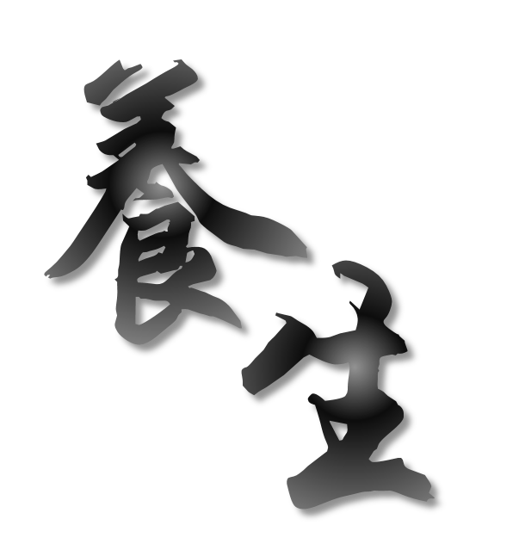
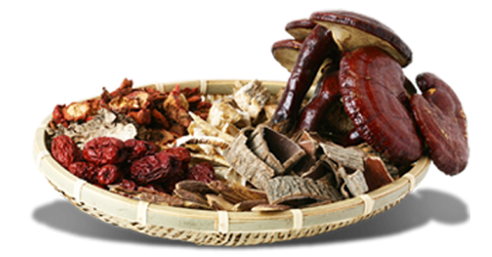
Baojian
保健
中医
中医讲座主题ppt模板

Slide 2
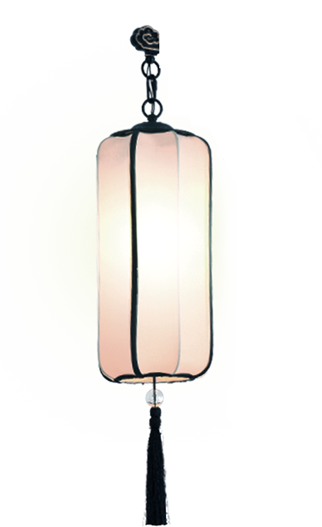

“中/医/养/生/的/概/念”
“中/医/养/生/防/病/观/点”
目录
“老/年/人/养/生/办/法”
“中/医/学/运/动/养/生”
“总/结/概/述”
大医精诚 厚德怀仁

Slide 3
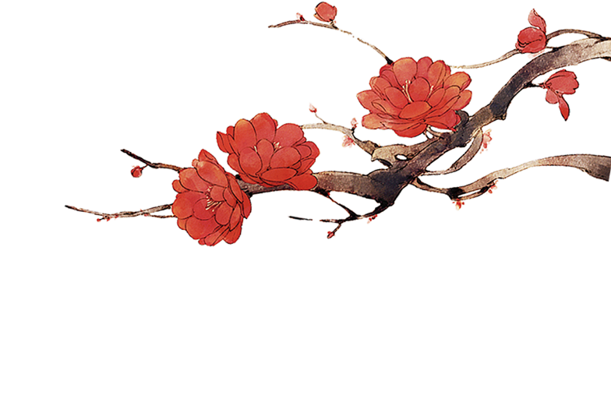
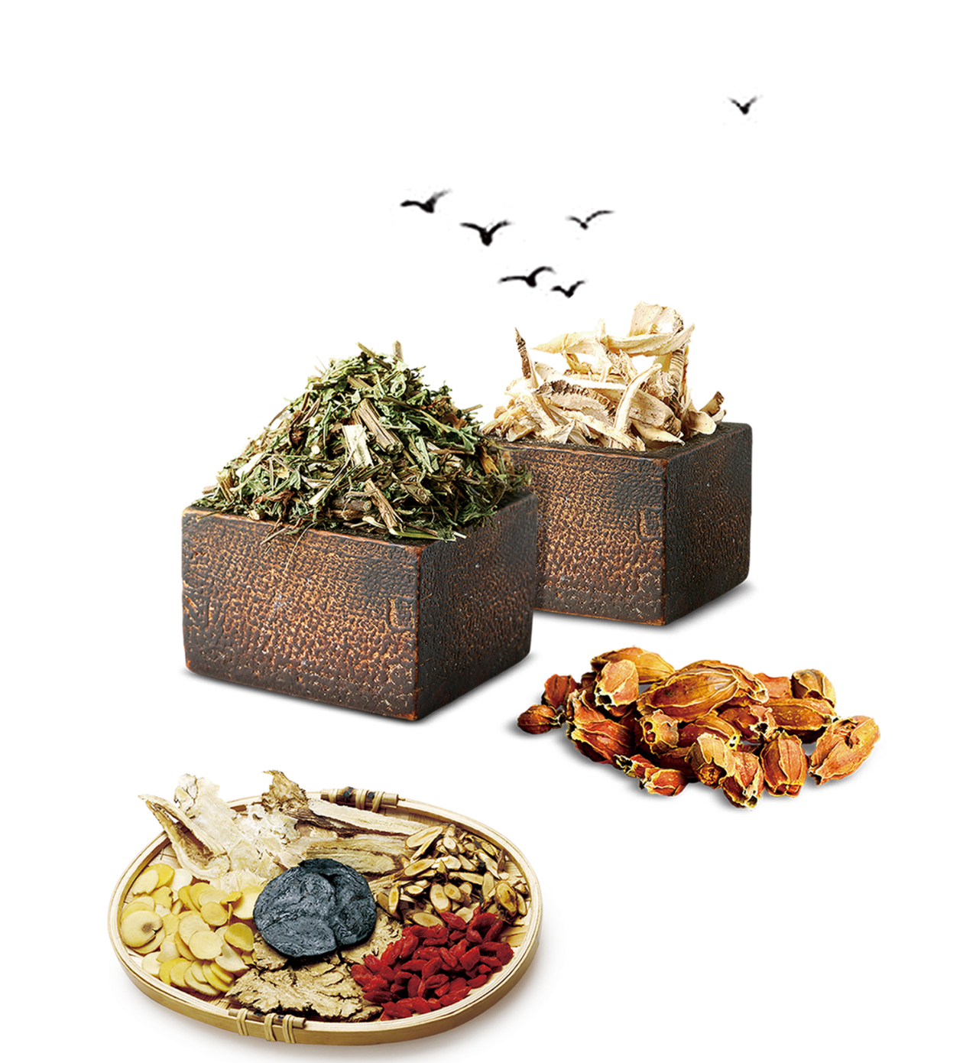
关于养生之道，中医有悠久的历史。早在2000多年前，中国最早 也是最经典的医学著作《黄帝内经》就指出：“其知道者，法于阴阳，和以术数，饮食有节，起居有常，不妄劳作，故能形与神俱，而尽终其天年，度百岁乃去。”养生，又称摄生。生，是生命、生存、生长；养，即保养、补养、摄养。养生就是调摄生命、保持健康以达到长寿。养生的核心是要“调和阴阳”。

Slide 4

壹
中
医
养
生
“中/医/养/生/特/点”

Slide 5
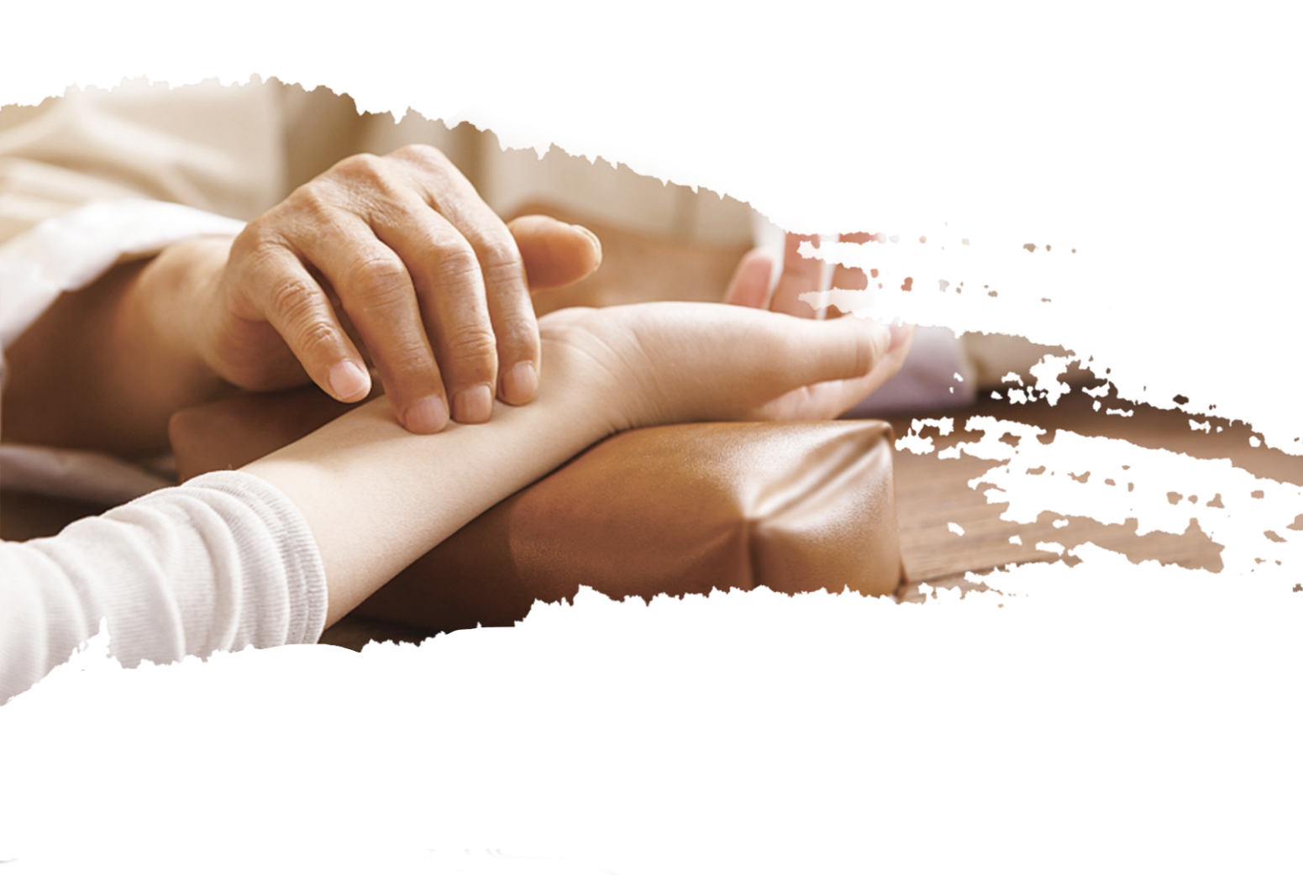
“中/医/养/生/特/点”
尊重自然规律，顺应自然规律
强调精神方面的养生
主张房事有度
“形劳而不倦”的锻炼身体方法
防止外邪侵害

Slide 6
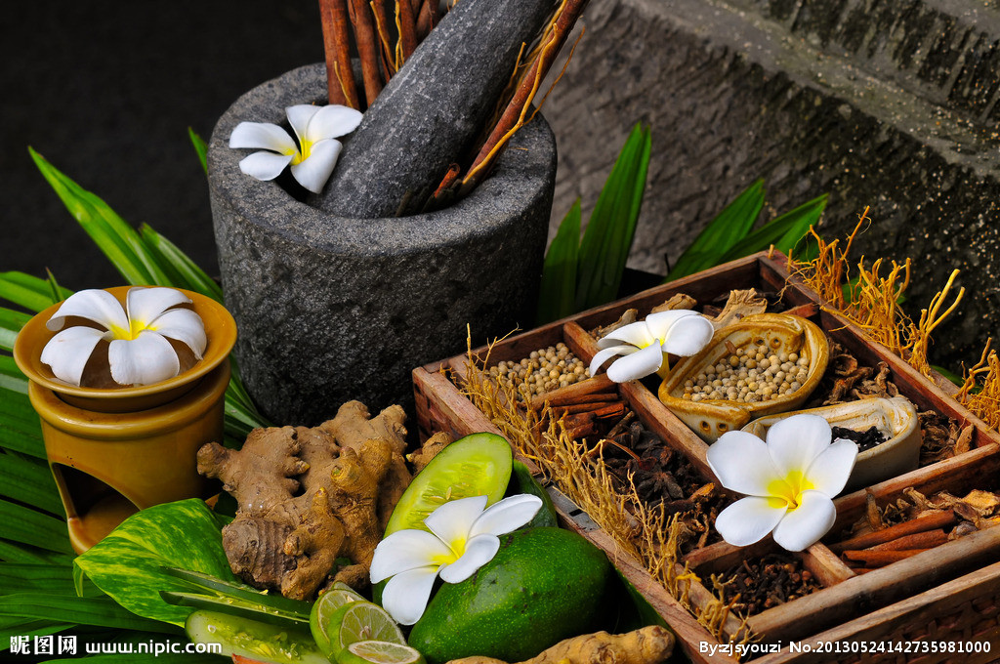
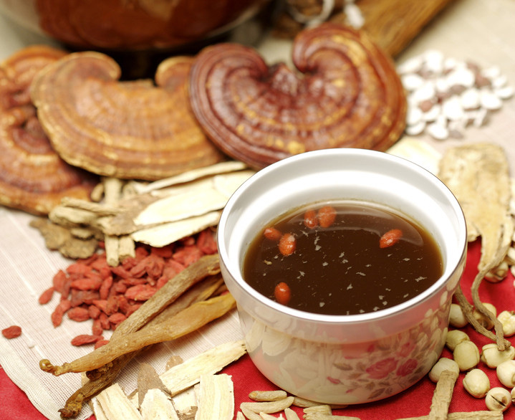
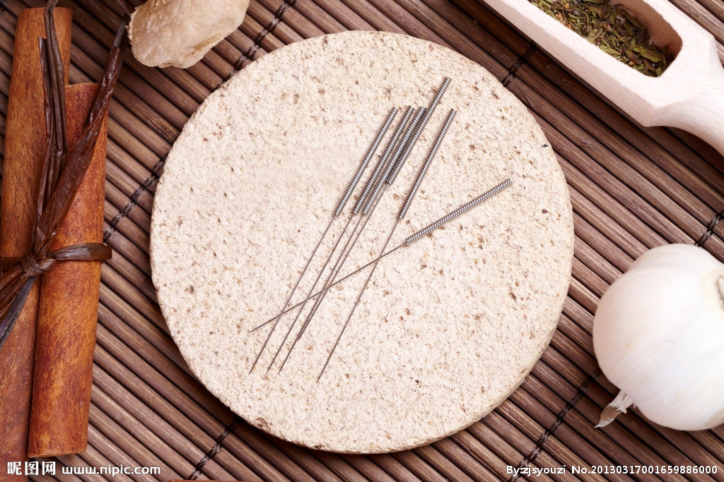
“中/医/养/生/特/点”
2.强调精神方面的养生
1.尊重自然规律，顺应自然规律
人的寿命是有极限的，这是自然规律。中医养生应顺应规律，追求长寿但不追求长生不老。
自然规律
精神养生
中医认为，人的情志即精神世界是非常重要的。精神的调养是养生的一个重要环节。避免不良精神刺激，提高自我心理调摄能力，是中医养生遵循的原则之一。《黄帝内经》说：“志意和则精神专直，魂魄不散，悔怒不起，五脏不受邪矣”。“志意和”与人群中个体的气质、性别、年龄、经历、文化思想修养等密切相关。人们应善于自我心理调摄，消除不良刺激，保持良好心态。
房事有度
3.主张房事有度
中医认为性生活是先天赋予人类的本能，是种族延续所必须的。适度的性生活，有利于个人健康，对民族的繁衍、社会和家庭的安定和睦都有重要意义。但不主张纵欲，认为房事过度伤肾耗精。

Slide 7
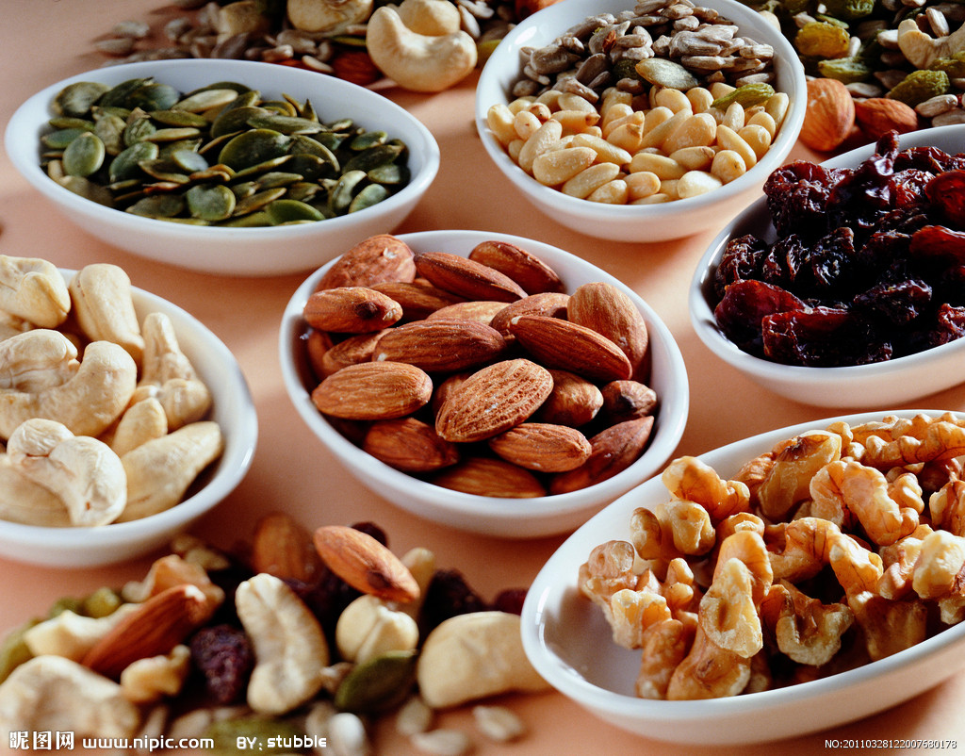
01
4、“形劳而不倦”的锻炼身体方法
形体的锻炼可使气血流畅，筋骨劲强，肌肉发达结实，脏腑功能健壮。以“动”及“静”，即通过形体锻炼来调节人的精神情志活动，促进人体的身心健康。运动量要适度，循序渐进，持之以恒，不要超强度锻炼，老人的锻炼尤不宜过力。
中医讲究
天地人和
02
5、防止外邪侵害
自然之物，
君臣佐使，天人合一
所谓外邪，是指六淫之邪（风、寒、暑、湿、燥、火）及其他外伤因素等。驱除外邪，防止外邪侵犯是养生的目的，这一观点始终贯穿于养生的整个过程中。
03
身无外物，
四大皆空

Slide 8
贰
中
医
养
生
“中/医/养/生/防/病/观/点”

Slide 9
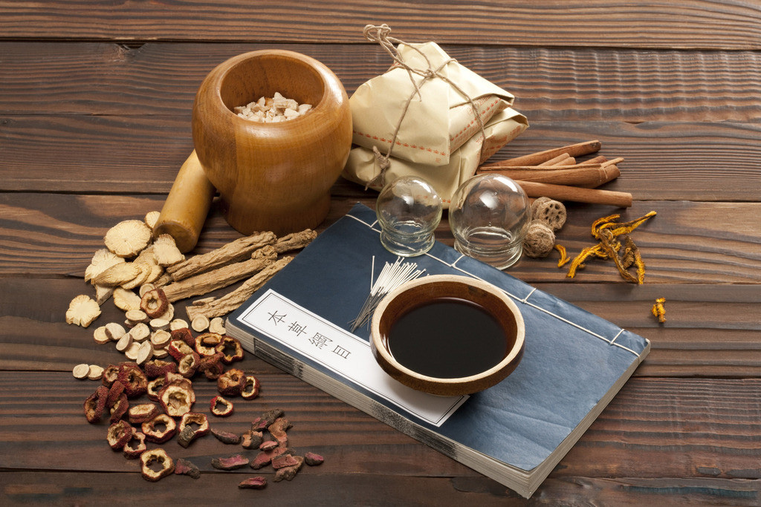
“中/医/养/生/防/病/观/点”
自然观
防治观
养生防病
动静观
食疗观

Slide 10
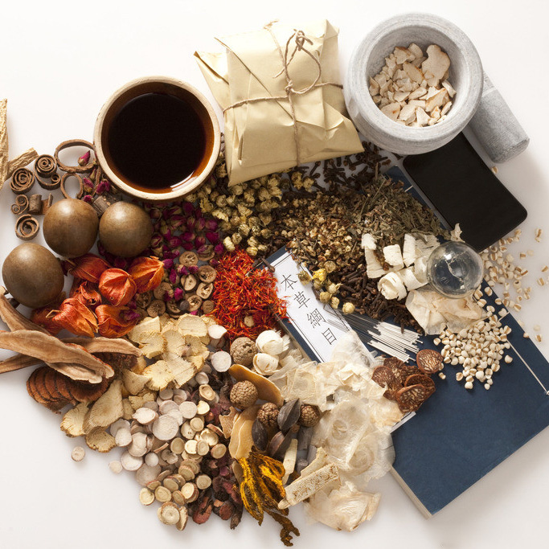
“天人合一”。人体要顺应自然规律，才能维持正常生命活动。“逆之则灾害生，从之则苟疾不起，是谓得道。”根据四时不同，采用春养生，夏养长，秋养收，冬养藏，以及春夏养阳、秋冬养阴的方法，即以自然之道，养自然之生，取得人与自然的整体统一。
1
2
“圣人不治已病治未病，不治已乱治未乱。夫病已成而后药之，乱已成而后治之，譬扰温饱而穿井，斗而铸锥，不亦晚乎!”提出了未病先防的预防思想。“虚邪贼风，避之有时；恬淡虚无，真气从之；精神内守，病安从来!”外避六淫之邪，内免精神刺激，情志变动，达到未病先防。
3
“能动能静，解以长生。”主张形神兼养。按四时不同，养形调神。春天“夜卧早起，广步于庭”；夏天“夜卧早起，无厌于日”；秋天“早卧早起，与鸡俱兴”；冬天“早卧晚起，必待日光”。
4
民以食为天。提倡“饮食有节”，维护后天脾胃之源。如“饮食自倍，脾胃乃伤”，伤则化源不足，易生百病。同时谆谆告诫人们，谨慎地调和五味，切忌偏嗜
中医观点
5
“六养” “流水之声，可以养耳；青禾绿草，可以养目；观书绎理，可以养心；弹琴学字，可以养指；逍遥杖履，可以养足；静坐调息，可以养筋骸”。
“四少” “口中言少，心中事少，肚中食少，自然睡少”，所谓“依此四少，神仙可了”。

Slide 11
叁
中
医
养
生
“中/医/养/生/之/法”

Slide 12
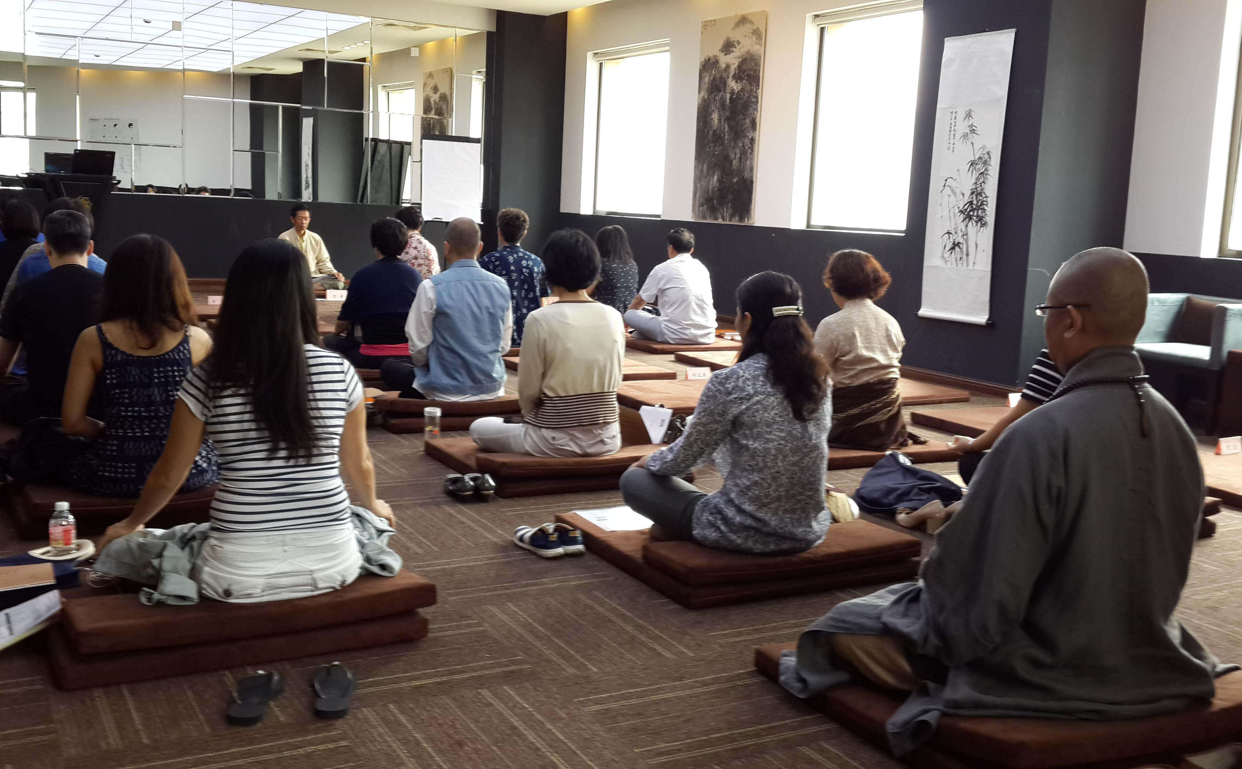
“中/医/养/生/方/法”
四时（四季）养生
情志调摄养生
饮食养生
运动养生
经络穴位养生
气功调摄养生

Slide 13
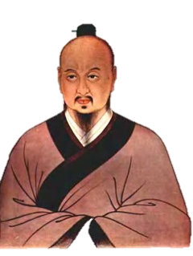
“四季养生法”
春季
01
春季（春生），万物复苏，生机勃勃。养生者早睡早起，培养春天的生气。锻炼者适宜练动作较少的气功等。 这时期的进补宜温，有利于扶助正气，如麦、豉、枣、橘、花生等，不宜食生冷粘杂之物，以免损伤脾胃。
夏季
02
夏季（夏长），养生者应继续保持早睡早起，夏季睡眠不足，应以午睡、小憩补之。精神情绪上切戒急躁。神情愉快，意气舒畅，人体腠理才能宜通。锻炼时以体肤出汗为宜。 此时应进食益气生津、清暑解热之品，如绿豆汤或绿豆粳米粥，也可经常喝一些绿茶、菊花茶等。以消阳补阴，符合夏季“养长”的道理。
秋季
03
秋季（秋收），养生者思想意识要清静、安宁，最好在天微明时起身、活动、健身，锻炼效果甚佳。 秋季要少用椒、葱、蒜、姜等辛辣之品，多吃芝麻、糯米、粳米、蜂蜜、枇杷、菠萝、乳品等食物。
04
冬季
冬季（冬藏）万物生机潜伏，此季节正是人体“养藏”最好时刻。俗说：“冬季进补”，也是这个道理。谷、羊、鳖、龟、藕、木耳等，皆为有益的滋补食品。 冬季活动锻炼，不宜起得太早，最好等待日出以后，应选择活动量较大的动作，体出微汗最宜，以达避寒取暖，精、气、神内收。

Slide 14
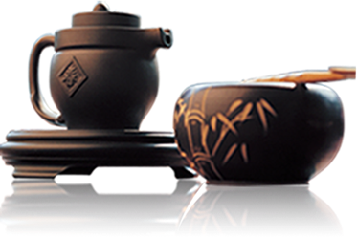
“四时养生法”
一天中养生也分最佳时期：早晨养生 最佳时段为上午5～9时，在镜前做梳头功100～200下，再慢慢喝一杯约300～500毫升温水，并在宽敞空间活动筋骨30～60分钟。
白天养生 最佳时段为上午9时～下午5时，建议上楼多爬楼梯，下楼坐电梯;午休时安安静静坐下10分钟胜过午睡30分钟;抽空抬腿10分钟，放松心情消水肿。
晚间养生 最佳时段为下午5～9时，可做泡澡的动作，因泡澡具热敷兼放松效果，医师也建议，泡汤宜分次浸泡，使体内的代谢废物排出。若在泡澡中加入些药浴，也可利用药浴达到活络筋骨、美白瘦身效用。
睡前养生 最佳时段为下午9～11时，可静坐10分钟，再伸伸懒腰后就寝，或者也可在睡前小酌一杯红酒或烈酒，具助眠强心效用。

Slide 15
“情志调摄养生”
情志调摄养生
移情法
调摄情志
以情制情
清静养神
暗示法

Slide 16
“情志调摄养生”
    中医认为“得神者昌，失神者亡”。调神摄生，首贵静养。《内经》说“静则神藏，躁则神亡”。因此，养神之道贵在一个“静”字，使人的精神情志活动保持在淡泊宁静的状态，做到摒除杂念，内无所蓄，外无所逐。
    清静养神的方法：主张专心致志、精神静谧，
    “寡言语以养气，寡思虑以养神”，避免“
    多思则神殆，多念则志散，多欲则志昏，
    多事则形劳”。
    生活中有许多活动，如阅读、
    绘画、书法、雕刻、音乐、
    下棋、种花、钓鱼等均能赏心
    悦目、怡情养性、陶冶情操、
    调神健身。
清静养神
清静养神
人有各种各样的情绪，这是人对外界刺激的反应。生活中难免产生这样或那样不良的情绪，关键在于善于控制和调节。常用的控制和调节情绪方法有以情制情法、移情法、升华超脱法、暗示法、开导法、节制法、疏泄法等。
清静养神
中医根据情志及五脏间存在的阴阳五行生克原理，用互相制约、互相克制的情志来转移和干扰原来对机体有害的情志，借以达到协调情志的目的。
清静养神
通过一定的方法和措施转移人的情绪，以解脱不良情绪刺激的方法叫移情法。如琴棋书画移情法，养生学家认为，“七情之病者，看书解闷，听曲消愁，有胜于服药者”。还有运动移情法等。
清静养神
是用理智战胜不良情绪的干扰，并投身到事业中去，也就是常说的化悲痛为力量。最典型的例证是西汉司马迁因罪下狱，惨遭腐刑。司马迁以坚强不屈的精神全力投入到《史记》的撰写之中。

Slide 17
“饮食养生”
舌尖抵住上齿
叩齿
咽唾
饮食养生之法
口水是人的精华
常吃健脾
益胃食物
饭后走一走医生不找我
饭后摩
腹散步

Slide 18
肆
中
医
养
生
“中/医/学/养/生/决”

Slide 19
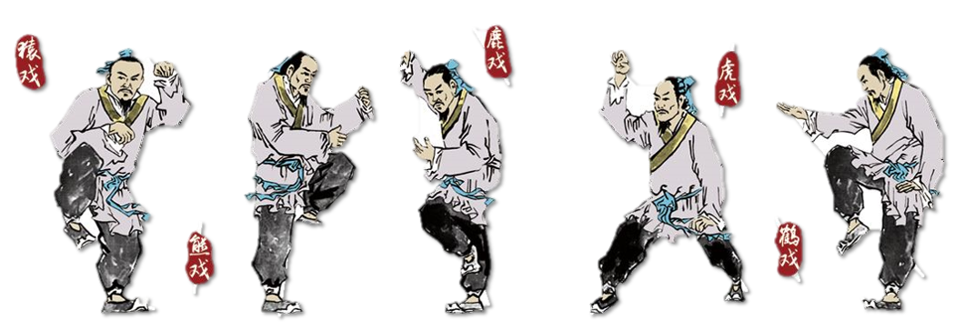
“运动养生”
生命在于运动，运动能使人全身机能活跃。越是运动，人对自然界的适应能力越强，抗御疾病的能力也越强。中医认为“久卧伤气，久坐伤肉”，
形体过逸，肌肉筋骨活动过少，易使人气血迟滞不畅，脾胃功能减弱，筋骨肌肉萎软无力，动则出现心悸、气喘、汗出等。
劳动运动养生的原则：一是要注重意守、调息、动形的协调统一 ；二是要做到适度不疲，循序渐进

Slide 20
伍
中
医
养
生
“内/调/养/生”

Slide 21
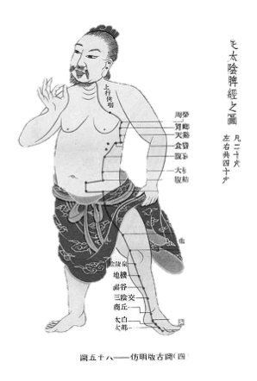
“经络穴位养生 ”
经络是经脉与络脉的总称，意指周身气血运行的通道。经络是古人在长期生活保健和医疗实践中逐渐发现并形成理论的，它是以手、足三阴和三阳经以及任、督二脉为主体，网络遍布全身的一个综合系统，它内联五脏六腑，外布五官七窍、四肢百骸，沟通表里、上下、内外，将人体的各部分连接成有机的、与自然界阴阳属性密不可分的整体。它不仅指导着中医各科的临床实践，而且是人体保健、养生祛病的重要依据。
经络穴位养生法是运用针刺、艾灸、按摩等方法，刺激经络、穴位，以激发精气，达到调和气血、旺盛代谢、通利经络、增进人体健康等目的的一种养生方法。

Slide 22
“经络穴位养生 ”
方法
自我点穴法
艾灸保健法
按摩养生法
经络穴位养生法是运用针刺、艾灸、按摩等方法，刺激经络、穴位，以激发精气，达到调和气血、旺盛代谢、通利经络、增进人体健康等目的的一种养生方法。

Slide 23
“气功调摄养生”
内养功
气功是传统中医药宝贵遗产的一部分，是古人在长期抗病、抗疲劳、抗衰老斗争中实践经验的总结。气功调摄养生法，是通过充分发挥练功者的主观能动性，以意识、呼吸、按摩和肢体运动等训练为其特点。
以动作姿势、呼吸、按摩和肢体运动等训练为其特点，以动作姿势、呼吸方式和精神意识的调整为基本内容的养生方法。
中医认为“精、气、神”为人生三宝，只要气功运用得法，就能养精化气，练气化神，达到精足、气旺、神全的抗衰老目的。
气功的核心是调身、调息、调心 。
气功种类可分动、静两类。
保养功
松功
功种
站桩功
静功

Slide 24
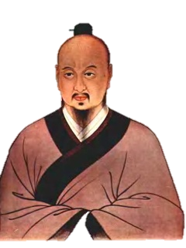
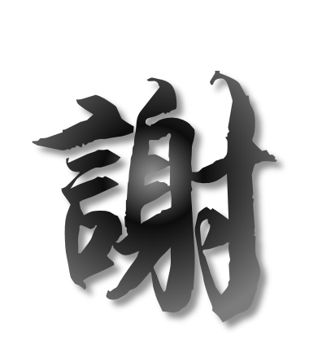
Zhongyi Healthy
中医保健

